Slide 1




movienime
Oleh kelompok 7

Slide 2

Anggota kelompok
Raditya Putra Dewanto - 2201785411
Naufal Alfi Yusri - 2201814903
Matthew Christopher - 2201815824
Lintang Angesti Indiawan - 2201786793
Arief Bagus Nugraha - 2201790720
Malvin Darmancu - 2201740086
Muhammad Ikhsan Sakkarudin - 2201818504

Slide 3

brief description
Movienime adalah sebuah website yang bercita cita menjadi pengobat rindu bagi para manusia yang masih belum bisa move on dari website bajakan, disini kami menyediakan film dan anime dari dalam maupun luar negeri dan semuanya adalah original bukan bajakan ataupun copy-an website, website kami resmi dan telah terdaftar oleh kemkominfo, diharapkan dengan munculnya website kami para pencinta film dan anime dapat mengurangi kerugian para creator.
Di website ini kalian bisa menrental dvd original dengan cara menordernya ataupun kalian juga bisa mendownload dan streaming film atau anime kesukaan kalian dengan cara menjadi member premium, kalian bebas mendowload dan streaming lewat website kalian.

Slide 4

Alasan membuat website ini
Movienime sendiri adalah website untuk menrental dvd film ataupun anime secara online, nantinya kami akan mengirimkan dvd tersebut keseluruh indonesia, kami memiliki alasan tersendiri dalam membuat website ini, dikarenakan tingginya tingkat pembajakan film maupun anime yang dapat mengakibatkan kerugian yang sangat besar terhadap pihak produksi, sehingga kami ingin membantu masyarakat indonesia untuk menghilangkan kebiasaan menonton ataupun mendownload film dan anime di website yang bajakan, sekaligus dapat membantu pemerintah menaikan pendapatan dan mengurangi kerugian akibat dari film bajakan.
Intinya kami ingin membangun bangsa ini dengan tidak membiasakan menonton film ataupun anime bajakan.

Slide 5
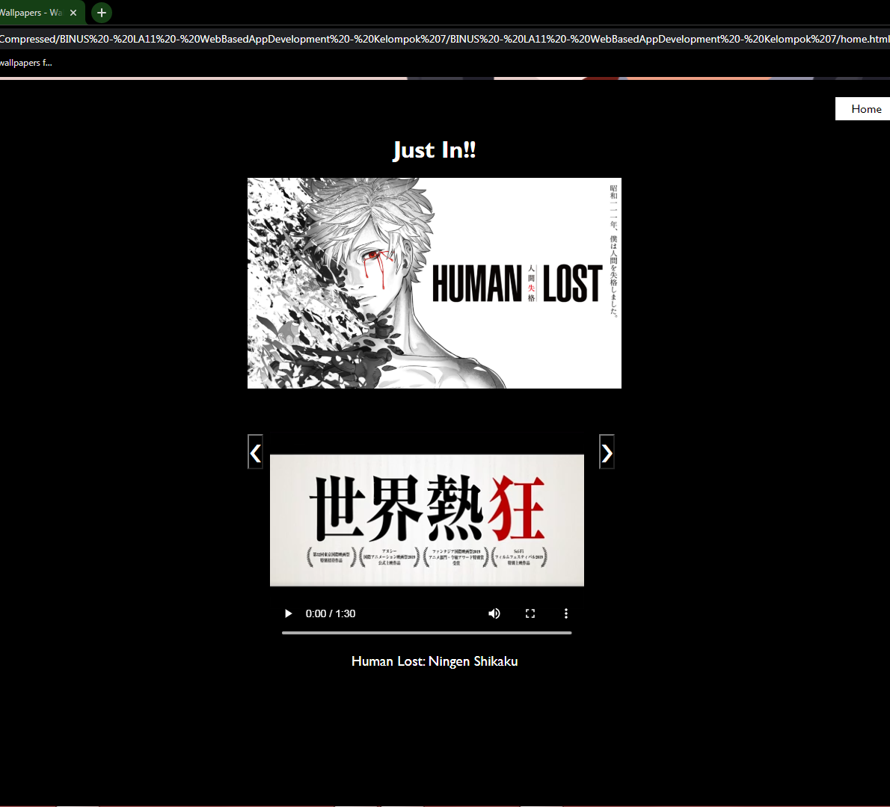
Penjelasan mengenai website kami
1. Dihalaman home kami terdapat landing page yang berisi anime yang kami promosikan dan terdapat cuplikan video yang bisa diputar pada landing page kami, dibawah video tersebut terdapat penjelasan singkat tentang apa yanga da didalam website kami.

Slide 6
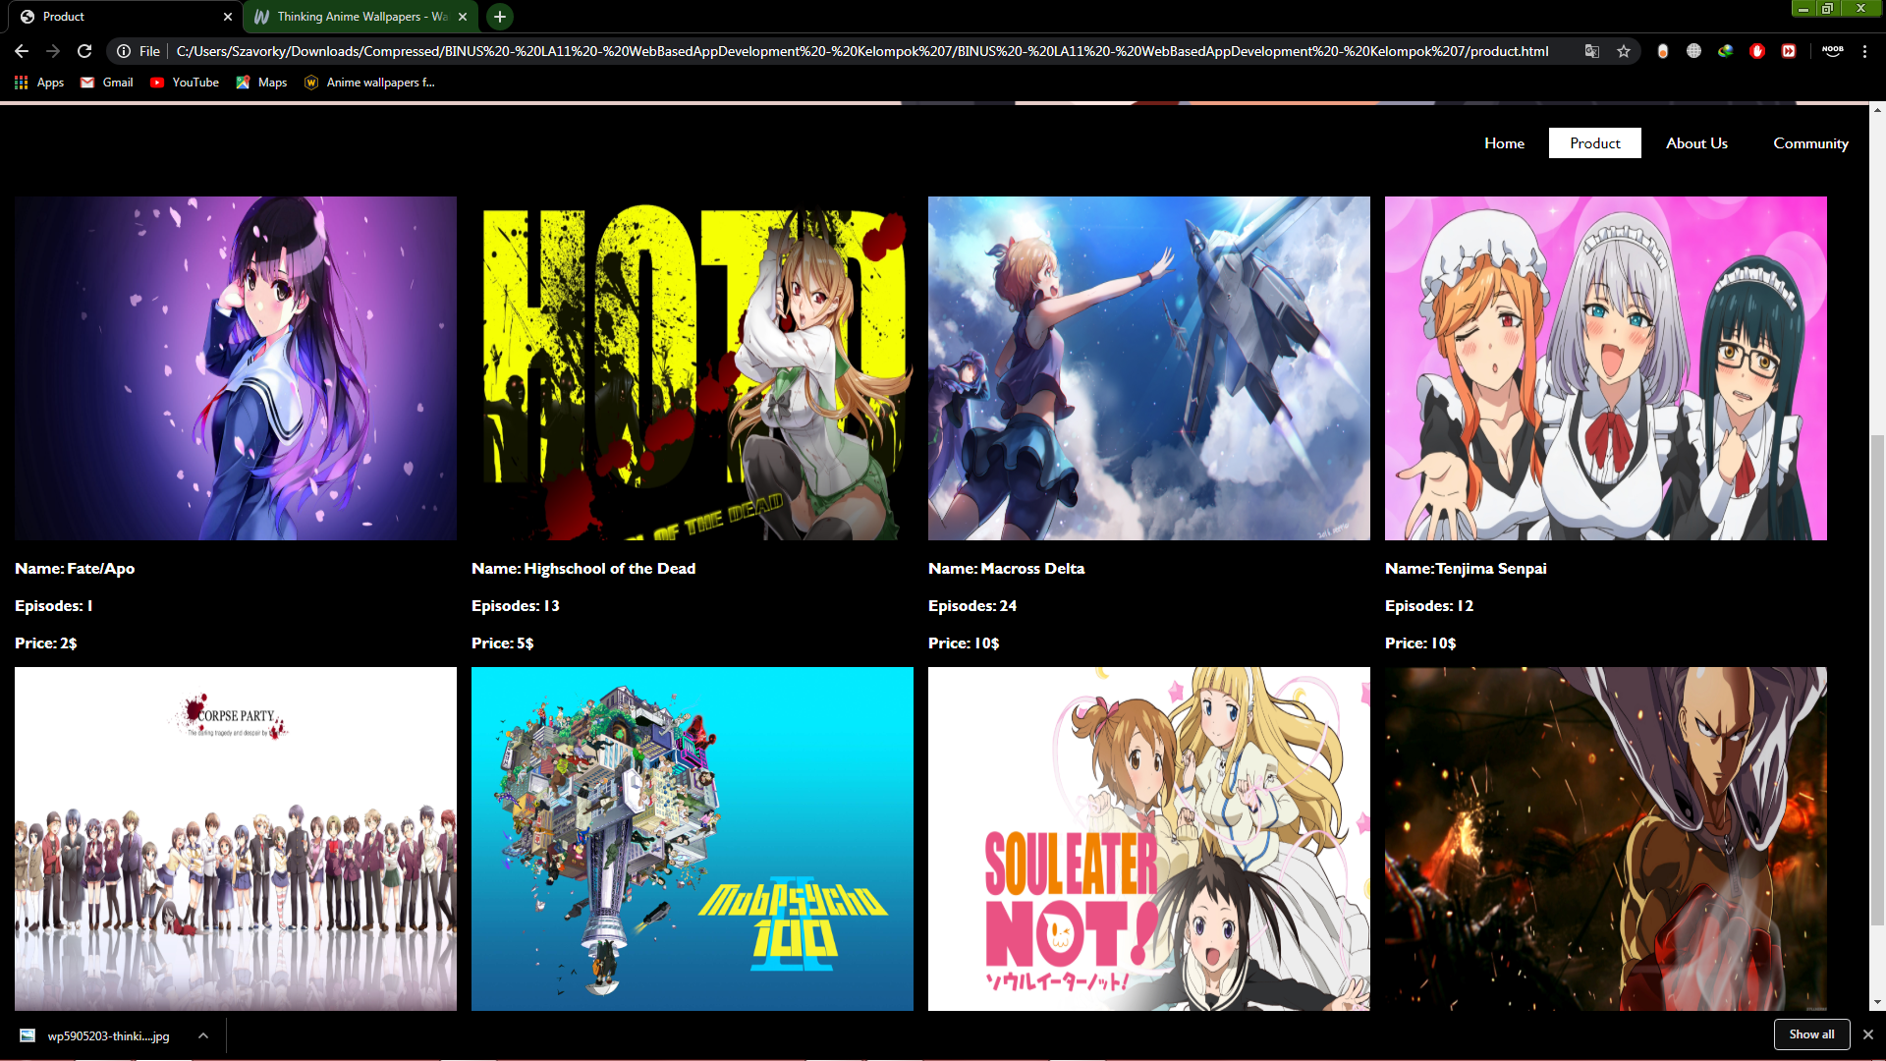
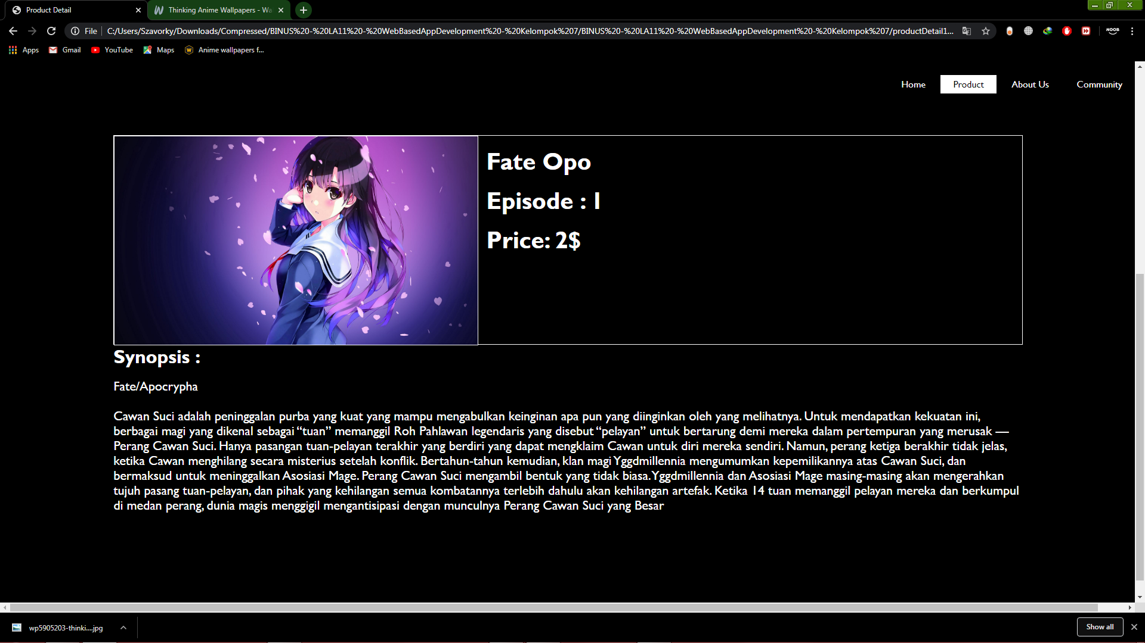
2. Di halaman produk terdapat berbagai anime dan film yang kami tawarkan kalian bisa menrental dvd ataupun streaming dan mendownload anime tersebut, dan jika kalian ingin melihat sinopsis dan detail dari anime tersebut, kalian bisa mengklik gambarnya dan akan redirected ke page sinopsis.

Slide 7
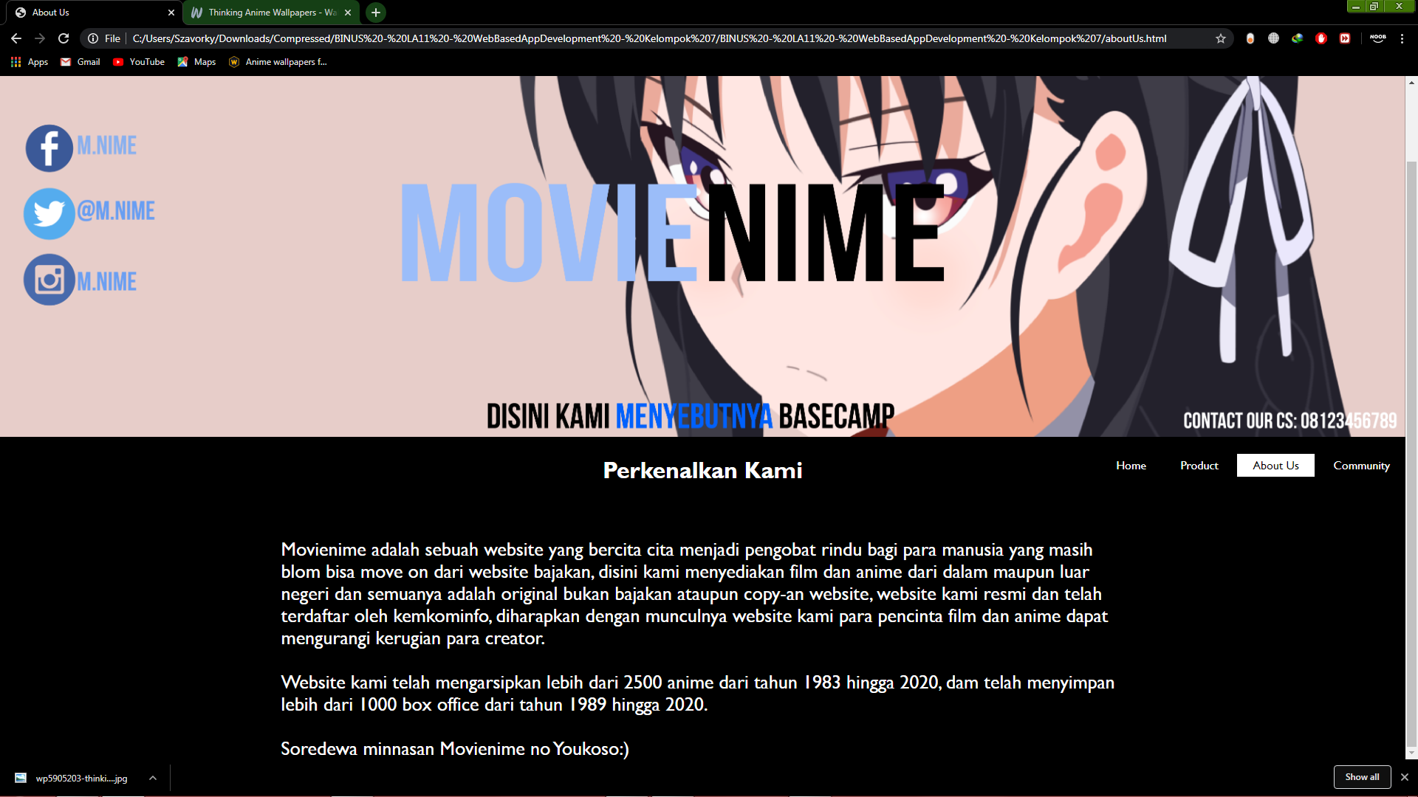
3. Dalam page About Us disana tertulis sedikit tentang background dari pembuatan website kami dan menceritakan sedikit tentang website ini.

Slide 8
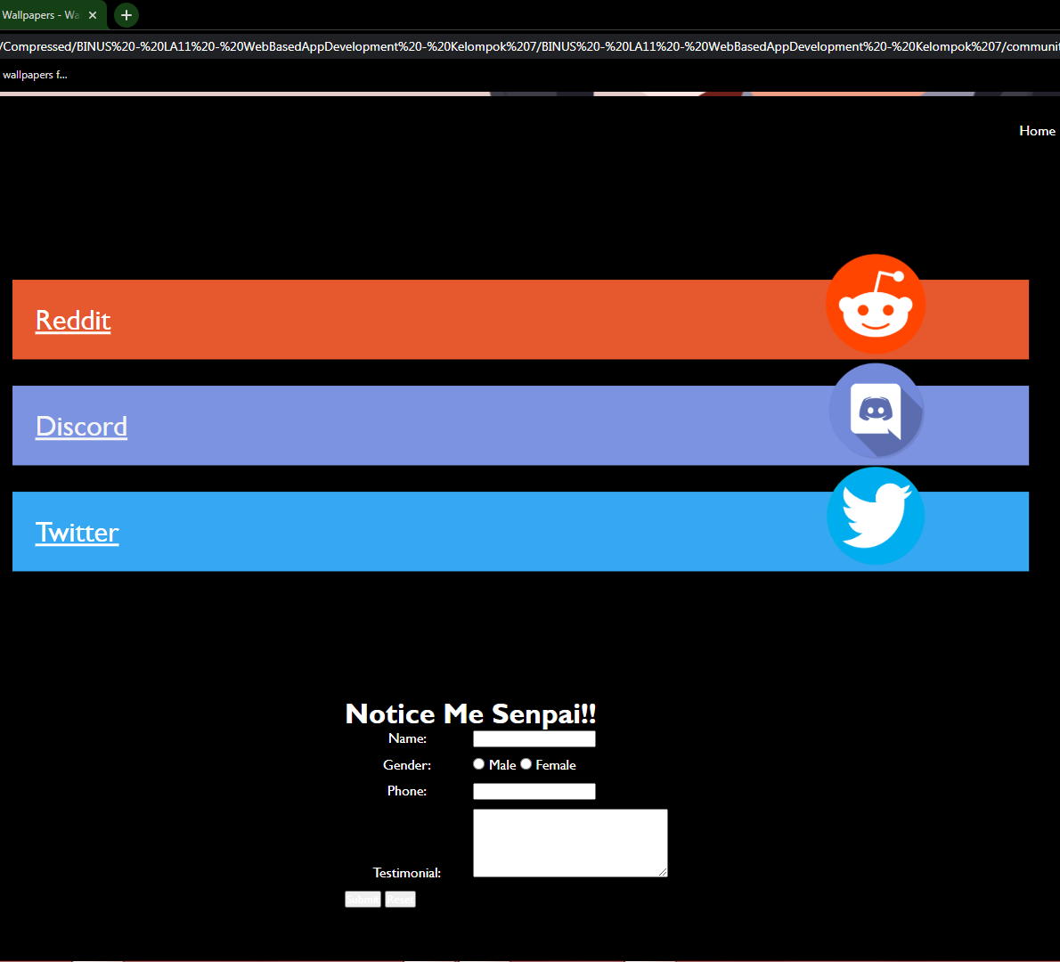
4. Di halaman community kalian bisa tetap terhubung oleh kami melalui social media yang sudah tercantum seperti digambar, klik gambar tersebut dan akan lansung redirected ke page kami.
Dan ada juga form untuk complain ataupun testimoni boleh juga memberikan saran dan kritik dengan mengisi data form tersebut.

Slide 9

referensi
https://wallpapercave.com/thinking-anime-wallpapers
https://www.w3schools.com/jsref/met_his_back.asp
https://wall.alphacoders.com/by_category.php?id=3&name=Anime+Wallpapers
https://www.w3schools.com/howto/howto_js_slideshow.asp
http://moenesia.blogspot.com/2015/08/review-sinopsis-karakter-lengkap-anime.html
https://otakudesu.org/anime/teji-pai-sub-indo/
http://animenine.com/nonton-macross-delta-sub-indo
https://gomunime.com/anime/fate-apocrypha/
https://www.youtube.com/watch?v=uyaV_EWWRmo&t=354s

